Slide 1
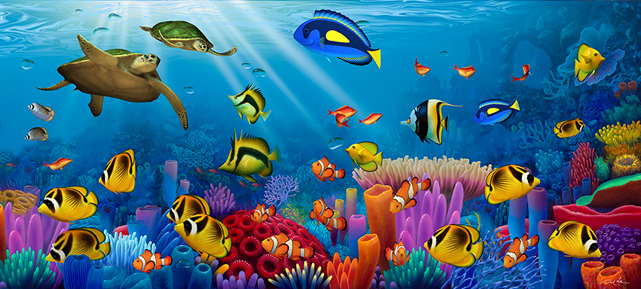
تعلم الكتابة
(٢)
صلاح الحجري

Slide 2
تعليمات لكل شريحة بحسب رقمها من العرض
تمهيد: هذا العرض للطباعة وكل بما تيسر له كأن تكون الطباعة ملونة أو غير ملونة.
طريقة مسك القلم
يلون الطفل الأسماك التي تحلو له، وكما يستطيع النظر في الشريحة التالية من خلال عرضها في اللوح الرقمي، أو بالطباعة الملونة إن تيسر. التلوين متعة للطفل وتحريك عضلات اليد تمرين من أجل الخط والكتابة، وتلوين أسماك بعينها تدريب للدقة والإتقان.
تابع للشريح السابقة
يصل بين الأسماك ذات الحرف المتشابه بلا قيد أو شرط.
يصل بين الأسماك ذات الحرف المتشابه بقيد وشرط وذلك للتدرب على المرور في الأماكن الضيقة، وهذا يدربه على إنحناءات الحروف والكلمات، كما ويعطيه جوا من المتعة.
هذه الشريحة بداية الإملاء إذ أن المشرف يختار اللون ويخبره بالسمكة التي يلون كأن يبدأ بسمكة ذَ ولا يقول له ذال، ثم يختار لونا آخر وسمكة بحرف آخر وهكذا حتى نهاية جميع السمك فتكتمل اللوحة إن كانت ملونة أوسمك ملون إن كان اللوحة رمادية. هدف الشريحة التعرف على الحروف عبر الإملاء وكذلك التعود على مسك القلم ورسم السمك عبر التواءاتها المختلفة.
عكس الشريحة السابقة نقوم بتلوين الحرف مباشرة والمشرف على النشاط يختار اللون والحرف الذي يبدأ به أولا حتى ننهي تلوين كل الحروف بألوان مختلفة وبالتأكيد يلون الحرف المكرر بنفس لون الحرف الأول، ويهدف هذا النشاط التأكيد على الإملاء وتقريبا البدء بكتابة الحرف عبر تلوينه بشكل مباشر.
هذه الشريحة مهمة جدا وبالإمكان أن نستبدلها بملصقات من المكتبة للأسماك، فكلما أجاد الطفل نعطيه سمكا بحسب الإجادة، ونخبره ما الذي نقصده بالإجادة فكلما لون بشكل مميز نعطيه سمكتين مثلا ويلصقهما في سلة صيد الأسماك أو متوسطة أو سمكة كبيرة، وبعد ذلك نشتري منه سلة الأسماك هذه بمبلغ من المال نحدده لكل سمكة فمثلا السمكة الصغيرة بعشر بيسات والمتوسطة بعشرين والكبيرة بثلاثين، أو بالسعر الذي نراه مناسبا.
كيف نعزز أو نصحح.
سلة صيد السمك نعطيها للطفل ليضع فيها صيده(تعزيز المعلم أو المشرف على النشاط)

Slide 3
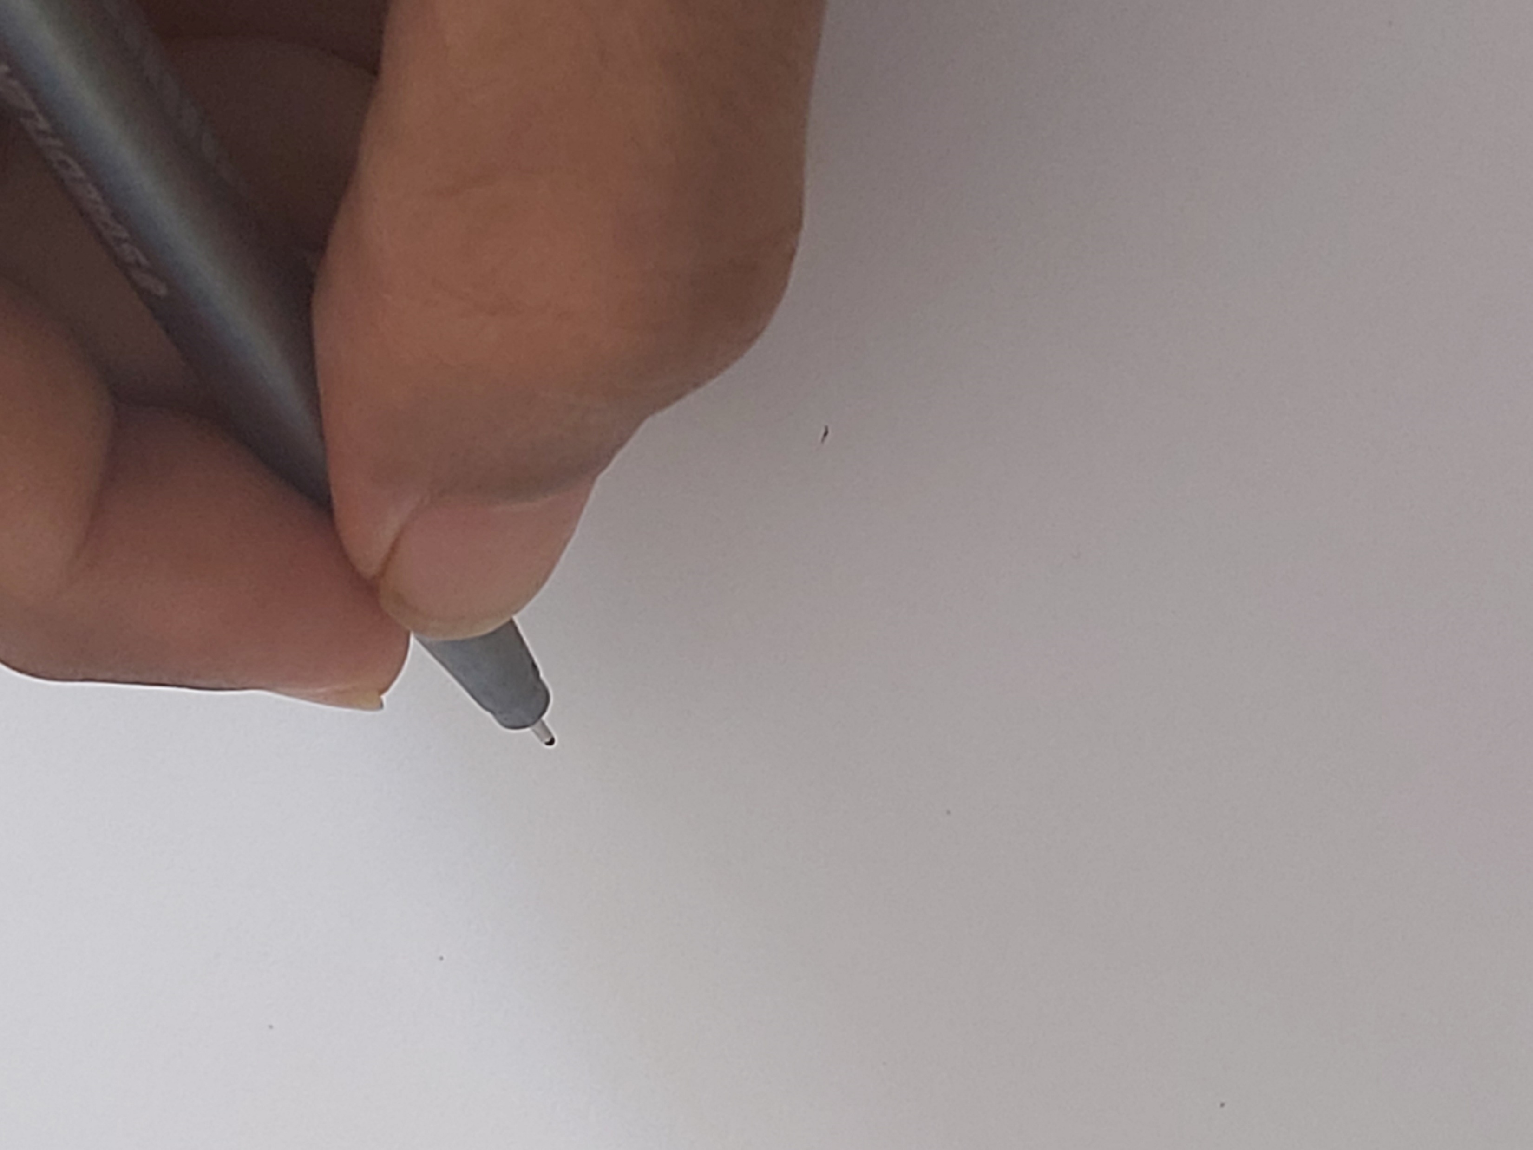
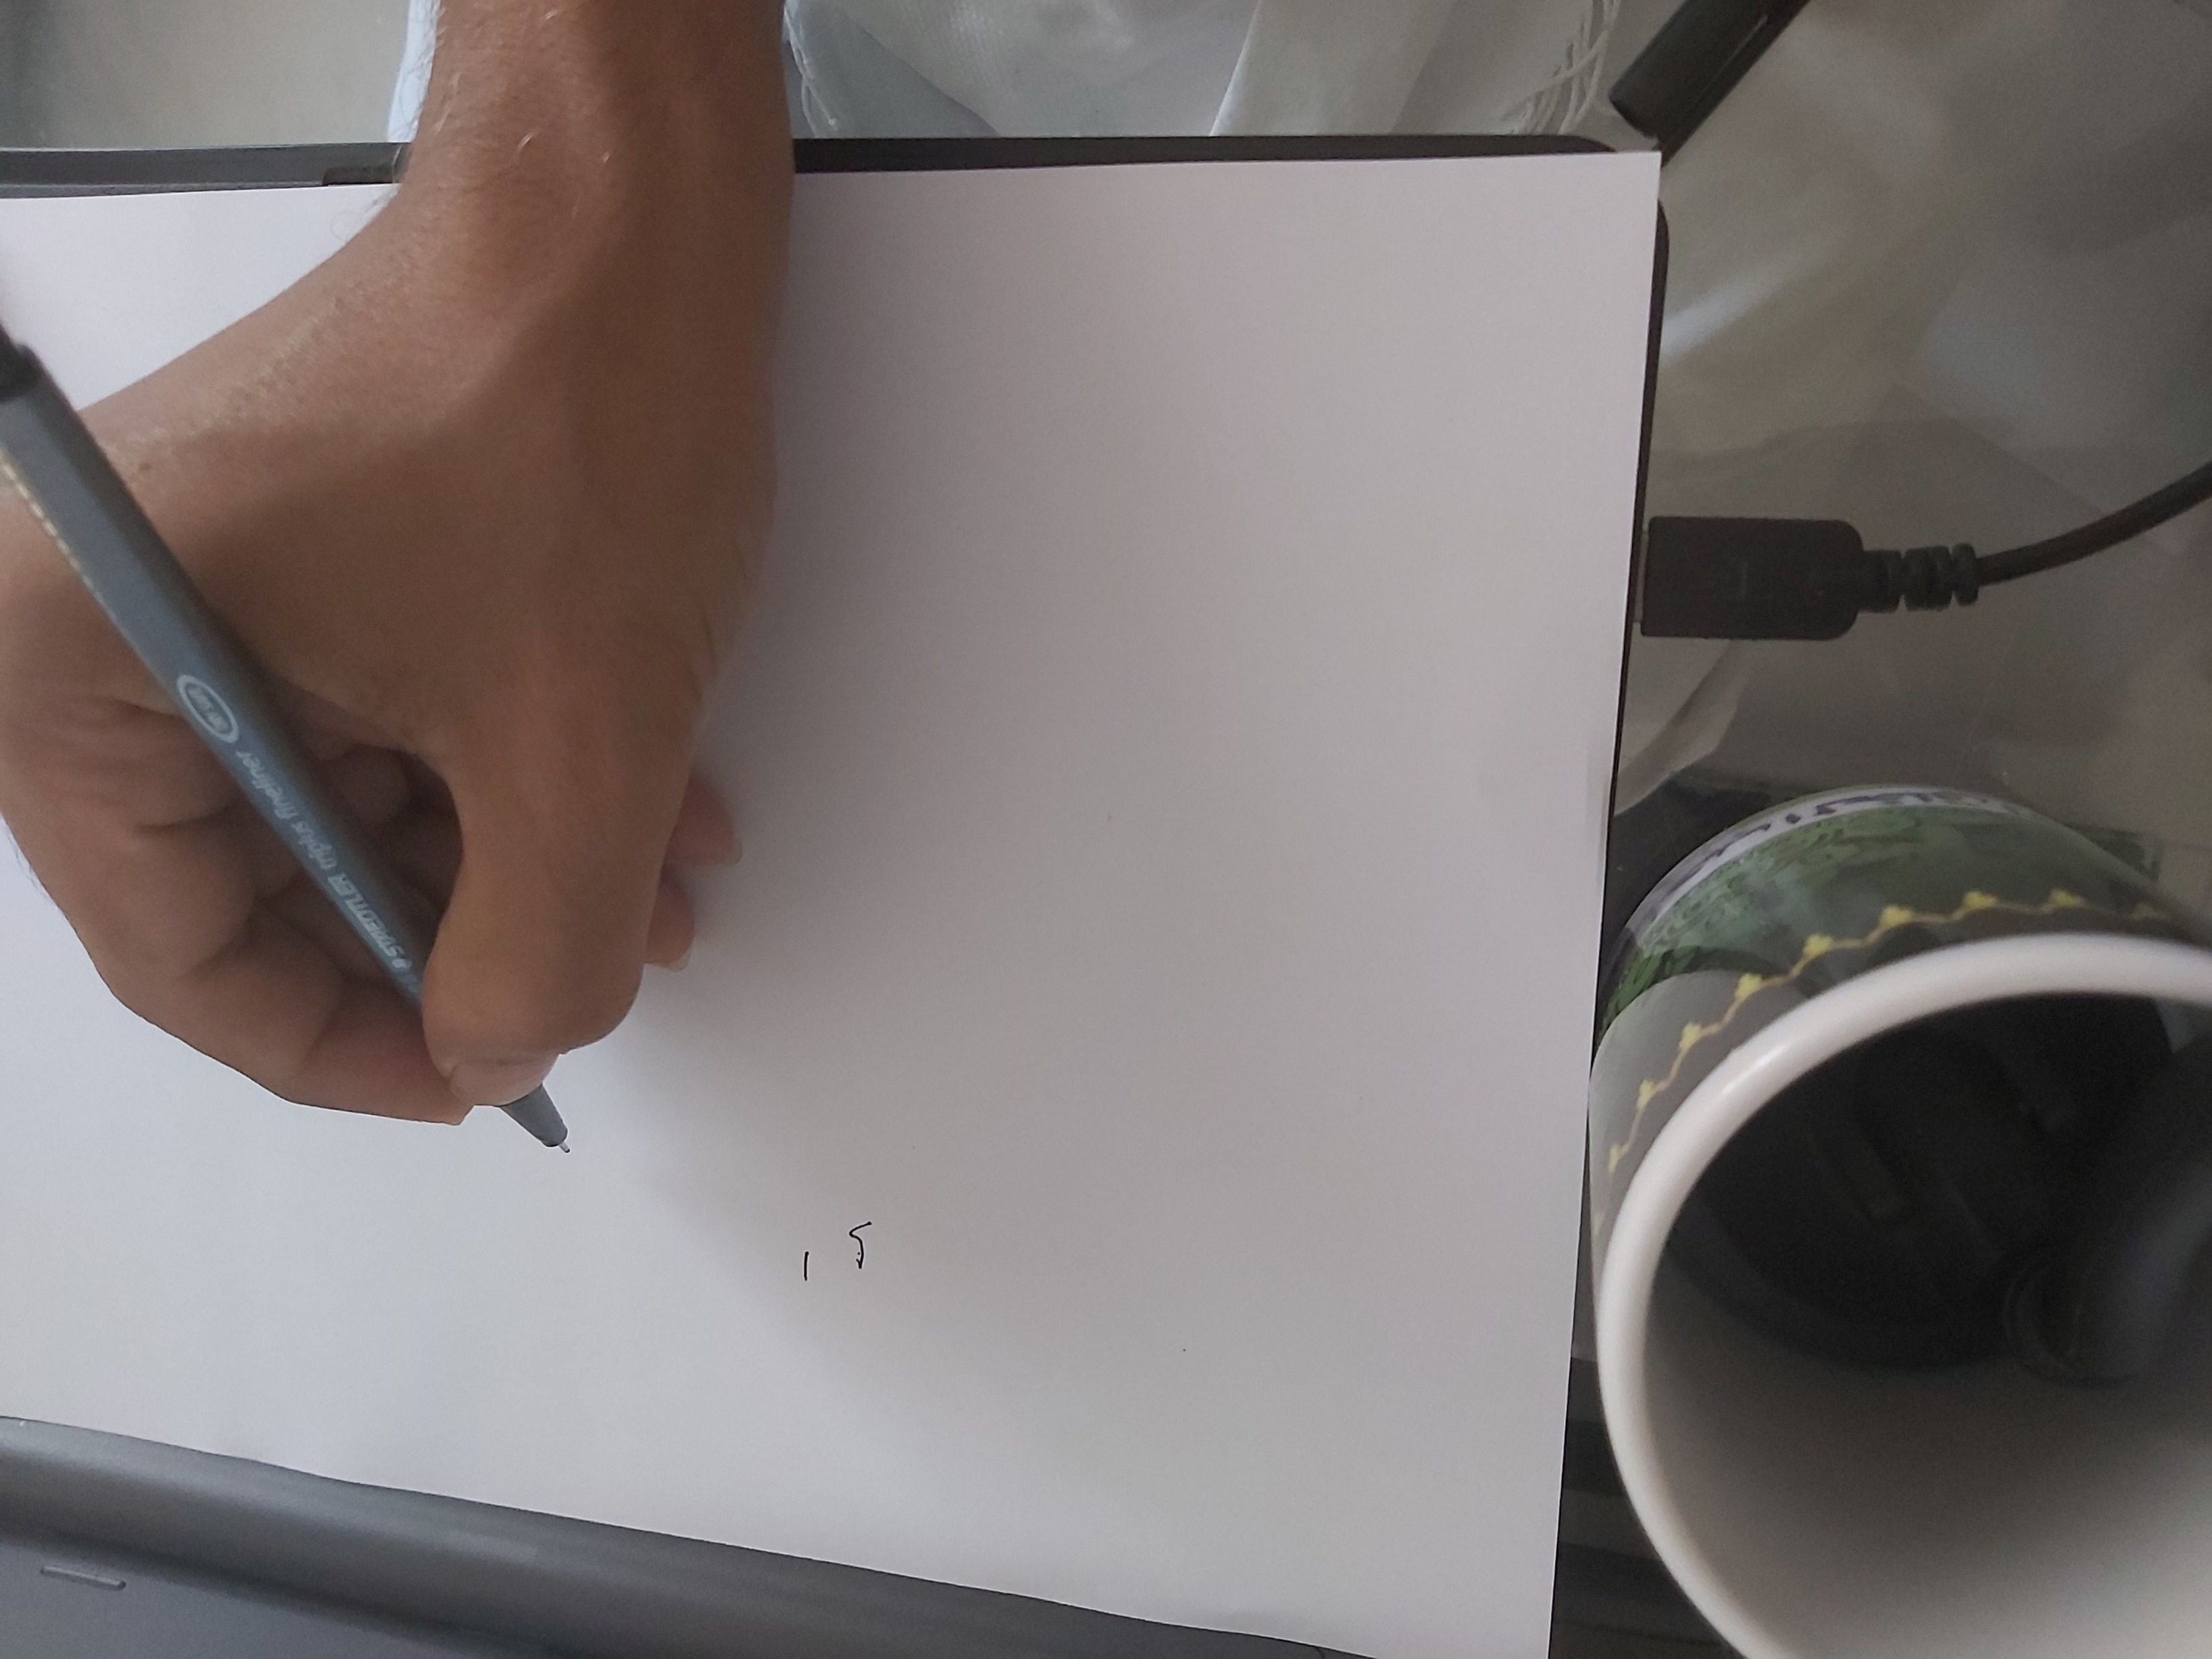
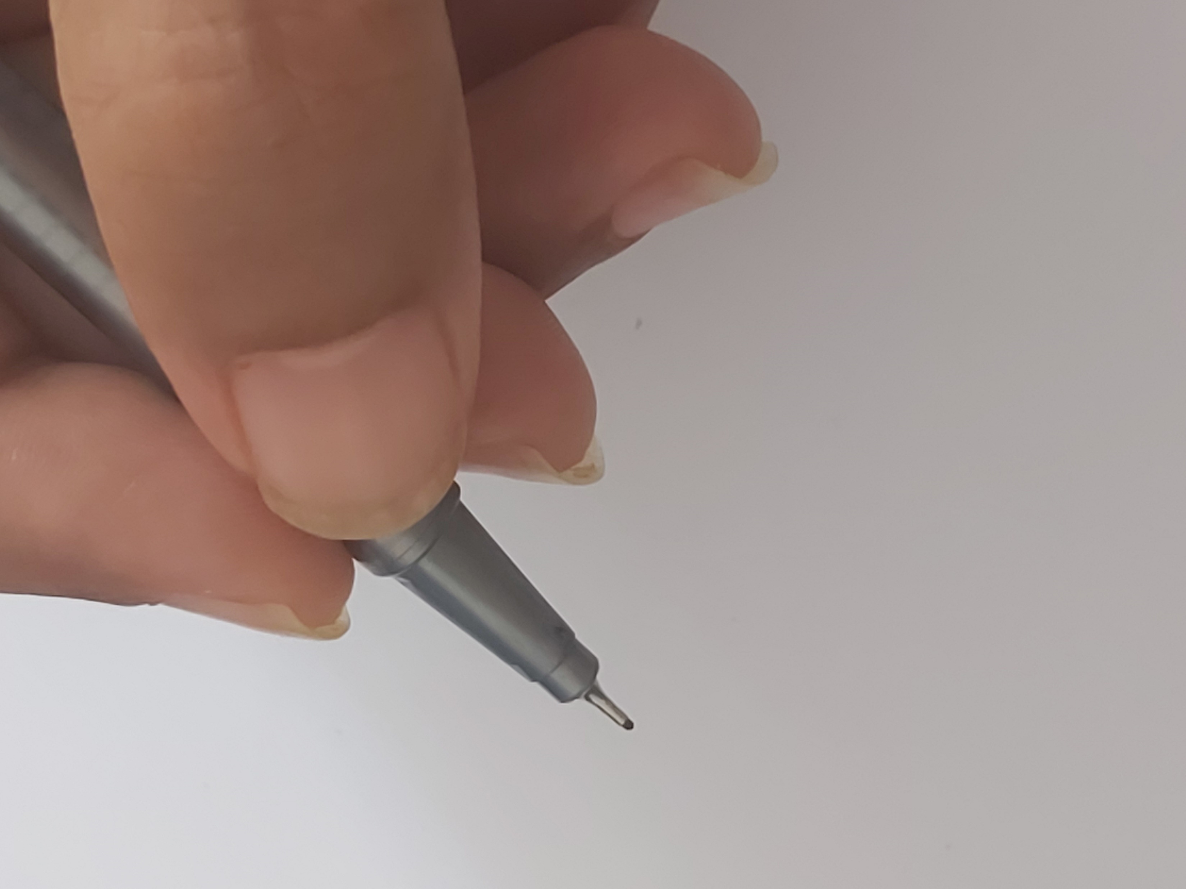
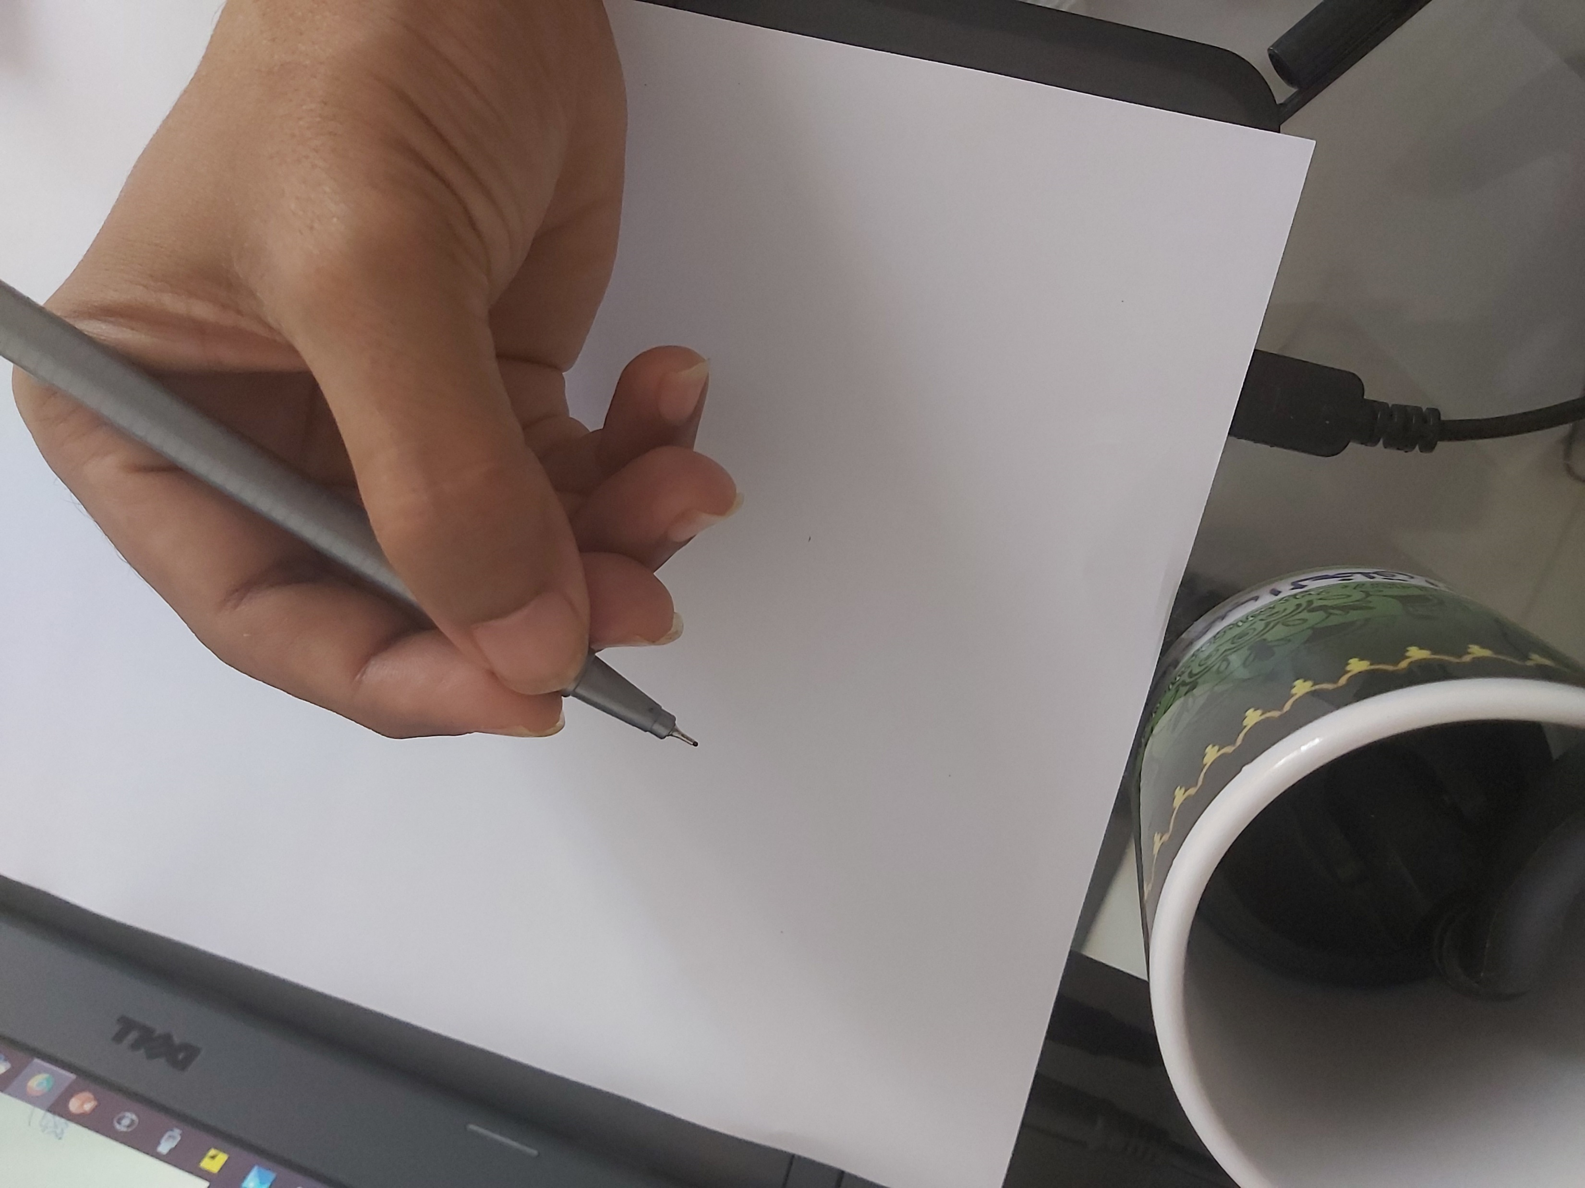
طريقة مسك القلم
وضع اليد على صفحة الكتابة ينبغي أن يكون مستقيما بقدر الإمكان، وتستند الأصابع التي تمسك بالقلم على بقية الأصابع الثلاثة واليد، وعند وضع اليد بتلك الطريقة تعطينا الحرية لكتابة من ثلاث إلى أربع كلمات، ثم نرفعها مرة أخرى ونكمل، أي أن السطر الواحد يحتاج منا أن نرفع اليد ثلاث مرات تقريبا. والفيديو يوضح ذلك. |  | ينبغي عند مسك القلم أن نضعه على الوسطى قبل طرفها ونضغط عليه بأطراف السبابة والإبهام كما هو واضح في الصور ونخرج طرف القلم بمقدار بسيط، كما ينبغي أن يكون مقدار خروج طرف القلم لا يلامس ورقة الكتابة بنص سم تقريبا للمرونة، وسنحقق ملامسة الكتابة بتحريك الرسغ من أعلى إلى أسفل. والفيديو يوضح ذلك. | ينبغي عند مسك القلم أن نضعه على الوسطى قبل طرفها ونضغط عليه بأطراف السبابة والإبهام كما هو واضح في الصورة

Slide 4
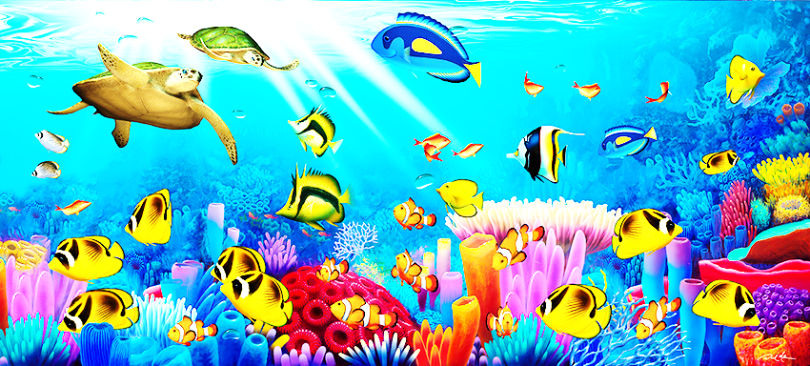
لوّن الأسماك التي تحبها

Slide 5
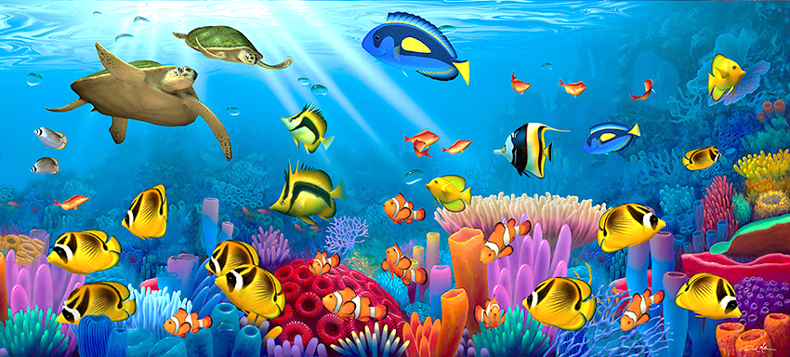

Slide 6
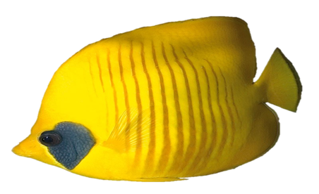
ثَ
خَ
صل بين أسماك الحروف المتشابهة
أَ
ذَ
بَ
تَ
تَ
ثَ
ذَ
أَ
خَ
بَ

Slide 7
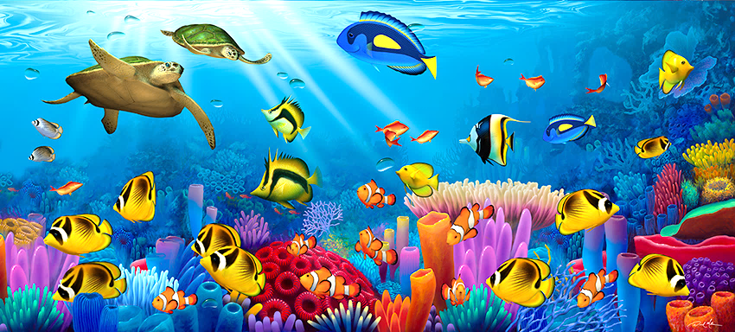
صل بين أسماك الحروف المتشابهة بشرط أن لا تلمس الأسماك الأخرى
ثَ
خَ
أَ
ذَ
بَ
تَ
تَ
ثَ
ذَ
أَ
خَ
بَ

Slide 8
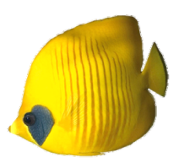
لون سمكة حرف .....بلون.....
رَ
جَ
ذَ
غَ
زَ
دَ
ظَ
شَ
ضَ
خَ
وَ
صَ
تَ
كَ
حَ
سَ
طَ
عَ
نَ
ثَ
لَ
قَ
مَ
هَـ
يَ
أَ
بَ
فَ

Slide 9
لون حرف .....بلون.....
رَ
جَ
ذَ
غَ
زَ
دَ
ظَ
شَ
ضَ
خَ
وَ
صَ
تَ
كَ
حَ
سَ
طَ
عَ
نَ
ثَ
لَ
قَ
مَ
هَـ
يَ
أَ
بَ
فَ

Slide 10


Slide 11
ملاحظات | كيفية الاستحقاق | قيمتها كمثال | نوع سمك التعزيز | الشريحة
اخبار الطفل أنك ستشتري منه هذه الأسماك بعد نهاية أنشطة الصيد لو افترضنا أنه قام بصيد السمك الأفضل فإنه بذلك سيستحق بعد إتمام الأنشطة 470 بيسة وهو مبلغ مستحق إن نفذ بشكل يرضينا وبالطبع هذا لم استطاع ذلك وامكانياته المادية تسمح بذلك وإلا فبالإمكان تقليل القيمة أو أي تعزيز مادي آخر | تلوين غير متقن | 5 بيسات | سمكة صغيرة | 3
 | تلوين جميل | 10 بيسات | سمكة متوسطة
 | تلوين متقن | 15 بيسة | سمكة كبيرة
 | أي وصل بين سمكتين بشكل صحيح | 5 بيسات | سمكة صغيرة | 5
 | لا تعطى | 10 بيسات | سمكة متوسطة
 |  | 15 بيسة | سمكة كبيرة
 | وصل بين سمكتين مع وجود لمس بسيط لبعض السمك | 5 بيسات | سمكة صغيرة | 6
 | لا يوجد لمس | 10 بيسات | سمكة متوسطة
 | لا تعطى | 15 بيسة | سمكة كبيرة
 | تلوين السمكة الصحيحة بشكل غير متقن | 5 بيسات | سمكة صغيرة | 7
 | تلوين السمكة الصحيحة بشكل متقن | 10 بيسات | سمكة متوسطة
 | تلوين السمكة الصحيحة بشكل مبدع | 15 بيسة | سمكة كبيرة
 | تلوين الحرف الصحيح بشكل غير متقن | 5 بيسات | سمكة صغيرة | 8
 | تلوين الحرف الصحيح بشكل متوسط | 10 بيسات | سمكة متوسطة
 | تلوين الحرف الصحيح بشكل متقن | 15 بيسة | سمكة كبيرة

Slide 12
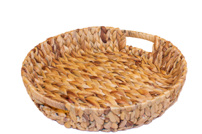

Slide 13
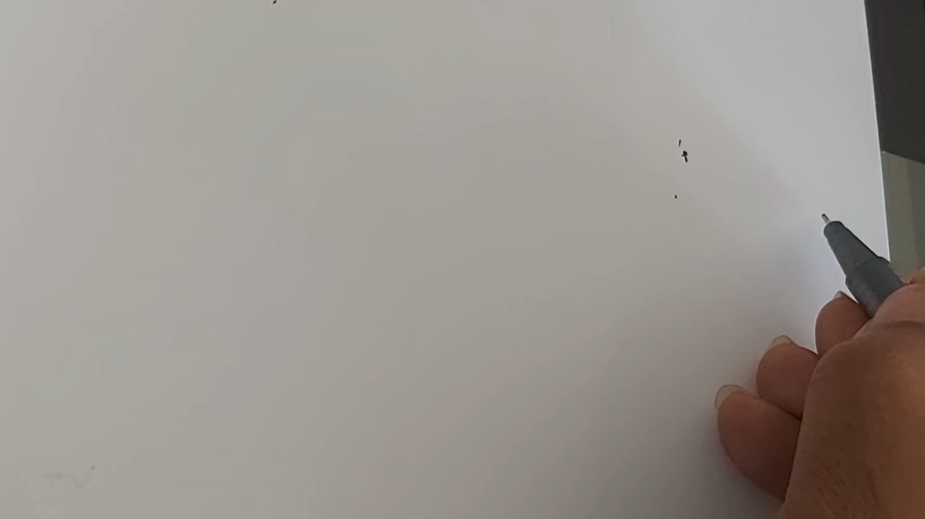

Slide 14
